Slide 1
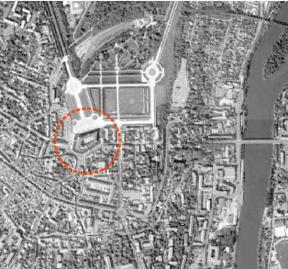
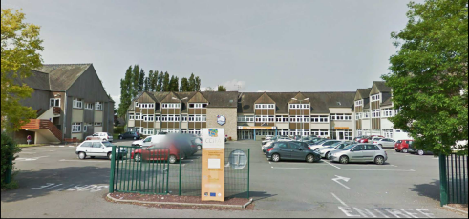
UR04 _ Outil pour le Projet
Accessibilité du CFA de St Jouan Des Guérets
Mise en situation :
Vous êtes chargé de faire la première analyse d’un DCE (dossier de consultation Entreprise) avant chiffrage et réponse à l’appel d’offre.
Cette analyse permet de détecter les déficits d’information nécessaires à la compréhension et donc au chiffrage du projet généralement liés à une localisation approximative , limite de prestation mal définie , des incohérences pièces écrites / pièces graphiques
Accessibilité de la Chapelle du Château de Saint Germain en laye

Slide 2
Carte mentale Pourquoi ? Comment ?

Slide 3
Problématique
Comment synthétiser les idées d’un long texte ?
Comment organiser et présenter logiquement des idées ou des concepts issus d’un brainstorming ?
Nécessité de structurer les informations pour minimiser l’effort nécessaire pour les synthétiser mentalement.

Slide 4
Structurer par mots-clés
Dans un texte long seuls environ 10 % des mots sont porteurs de valeur ajoutée.
Ce sont des mots-clés (ou
des expressions-clés).
Nécessité d’identifier les mots-clés.

Slide 5
Comment présenter ces mots-clés par écrit ?
Liste de mots-clés :
Comment faire apparaître les liens entre mots-clés ?
Plan détaillé :
Difficile d’accès au premier coup d’œil.
Nécessité d’une représentation graphique arborescente : la carte mentale.

Slide 6
Comment réaliser une carte mentale ?

Slide 7
Quelques conseils…
Commencer au centre de la feuille.
Les énumérations se font en branches.
Utilisation de mots-clés brefs.
Eviter les formes négatives.
Utiliser un code couleur (une par branche).
Penser « visuel » : ajouter des images, des icônes.

Slide 8
Cartes mentales « énergie renouvelables » complète

Slide 9
UR04 _ Outil pour le Projet
Créer une carte mentale reprenant le canevas BPU ou DPGF permettant de faire une synthèse des pièces écrites / graphiques
Regrouper ces prestations par lot conformément à l’ossature du planning client du DCE
Augmenter le niveau de détail du planning et bénéficier d’une bibliothèque de ressource permettant un chiffrage précis
*BPU (Bordereau de prix unitaire)
*DPGF (Décomposition prix global et forfaitaire)

Slide 10
DIFFERENTS OBJECTIFS !
PREVOIR le programme d’actions et les situer dans le temps.
ORGANISER les moyens nécessaires à la réalisation du programme.
COMMANDER le déclenchement des différentes phases de déroulement du projet.
COORDONNER entre elles les phases de réalisation et EVALUER les répercussions des différents enchaînements.
CONTROLER le bon déroulement du projet, VERIFIER la conformité par rapport aux prévisions et PRENDRE les mesures correctives à tout écart.
Ph AO
Calage Planning Client/Planning prévisionnel TCE
Chiffrage (MO Matx …)
Point O _Passation de projet
Contre étude
Ph EXE
Suivi des délais
Suivi des dépenses (utilisation des ressources)
Prise de décision

Slide 11
DIAGRAMME CHEMIN DE FER ???? DIAGRAMME DE GANTT????

Slide 12
LE GANTT _ QUELQUES CONSEILS DE METHODE
Décomposer l’ouvrage en un certains nombre de tâches ou travaux élémentaires dont on peut calculer la durée.
TD UR04/ on s’arrête à la décomposition en taches et taches récapitulatives suivant le canevas du DPGF puisque le but est de transférer la carte à un collaborateur chargé d’affecter des ressources et de réaliser le chiffrage
Etudier les contraintes : examiner pour chaque tâche celles immédiatement en aval et celles immédiatement en amont.
TD UR04/ Vous devez reconstituer le planning client à partir des contraintes fournies en annexe pour chaque Etude de cas
Les logiciels traduisent directement le résultat en diagramme Gantt
Traiter au moins une fois un exemple simple manuellement pour bien comprendre le principe des marges

Slide 13
PARAMETRAGE DE CHAQUE TACHE (POTENTIEL TACHE)

Slide 14
LES MARGES & LE CHEMIN CRITIQUE
Suivant les taches, certaines doivent obligatoirement être réalisées dans les délais prévus (sous peine de retarder le chantier), d’autres peuvent se prolonger un peu sans que les taches suivantes en soient affectées (c’est ce que l’on appelle la marge). On en distingue deux : la marge libre et la marge totale.
La marge libre : intervalle de temps dont on peut retarder une tâche sans incidence sur la tâche suivante. Elle est calculée sur deux tâches liées :
M_{L} = (deb + tôt tâche suivante) – (fin + tôt tâche étudiée)
La marge totale : intervalle de temps dont on peut retarder une tâche sans compromettre le délai général du projet. Elle est calculée sur la tâche :
M_{T} = (deb + tard) – (deb + tôt)
= (fin + tard) – (fin + tôt)
Le chemin critique représente l’ensemble des taches qui ne peuvent accuser aucun retard sous peine de retarder le reste du chantier. C’est donc lui qui détermine la durée minimale de l’exécution des travaux.
On définit les tâches critiques comme étant les tâches pour lesquelles M_{T} = M_{L} = 0.

Slide 15
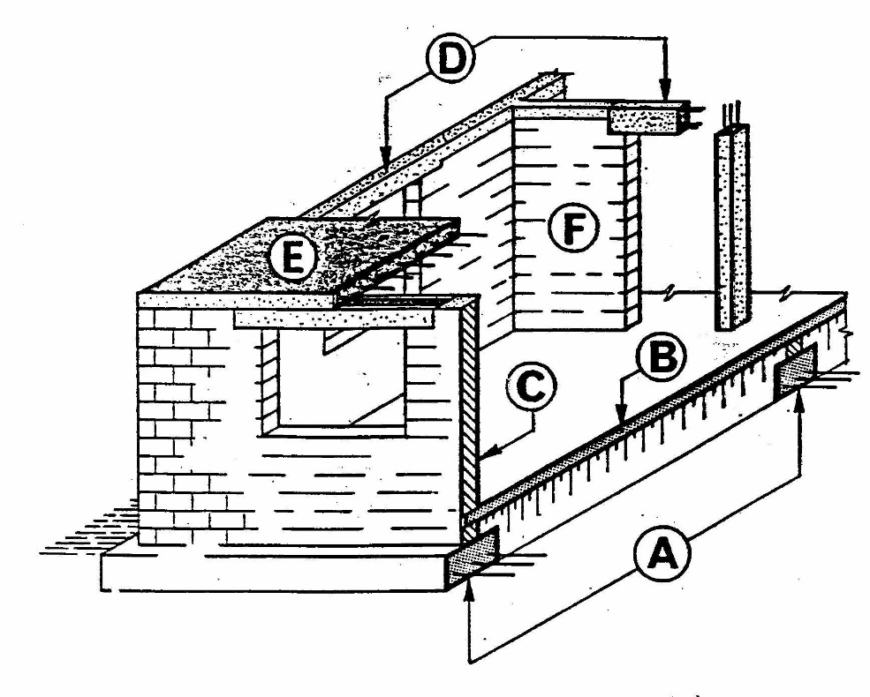
EXEMPLE
EXEMPLE | Rep. | Désignation | Durée | Prédécesseur | Lien
 | A | Fondations Soubassement | 7 j | SO | SO
 | B | Dallage porté | 9 j | A | FD+0j
 | C | Murs extérieurs | 6 j | B | FD+0j
 | D | Linteaux et chaînages | 5 j | C F | FD-1j
 | E | Planchers | 8 j | D C F | FD+5j FD+2j FD+2j
 | F | Murs refends | 4 j | C | DD+0j

Slide 16
EXEMPLE
N° | DESIGNATION DES TACHES | DUREE | ANTECEDENTS | Décalage | Effectifs
1 | Ordre de service de commencer les travaux | 2 | 0
2 | Installation de chantier | 5 | 1 | 0 | 3
3 | Implantation géomètre | 1 | 1 | 0 | 2
4 | Terrassements | 5 | 3 | 0 | 4
5 | Assainissement – Fondations | 10 | 4 | -1 | 8
6 | Elévations du sous-sol | 15 | 2 5 | 0 -4 | 6
7 | Plancher du sous-sol | 12 | 6 | -6 | 6
8 | Elévation du rez-de-chaussée | 13 | 7 | -5 | 6
9 | Plancher du rez-de-chaussée | 10 | 8 | -6 | 6
10 | Elévation du premier étage | 9 | 9 | -3 | 6
11 | Pose de la charpente | 10 | 10 | -2 | 4
12 | Pose de la couverture | 12 | 11 | -3 | 4
13 | Exécution de la maçonnerie intérieure | 12 | 10 | 0 | 3
14 | Pose des menuiseries extérieures | 5 | 13 | -2 | 4
15 | Collectif hors d’eau, hors vent | 1 | 12 14 | 0 0 | 3

